Slide 1
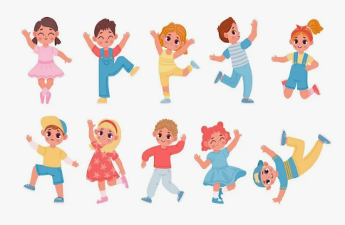
Муниципальное бюджетное учреждение дополнительного образования
«Центр внешкольной работы»
Задание
«Танцевальные движения для рук и ног»
Для учащихся 1-го года обучения по дополнительной общеразвивающей программе «Мир ритмики»
возраст 4-4,5 года
Педагог дополнительного образования
Гавриш Наталья Дмитриевна
г. Петропавловск-Камчатский
2026 г.

Slide 2
Здравствуйте, дорогие дети и родители!
Предлагаю сегодня вам вместе разучить движения для рук и ног, которые мы будем использовать на дальнейших занятиях.

Slide 3
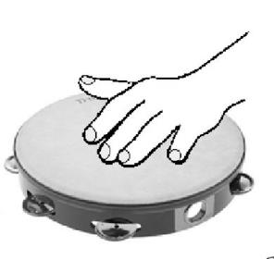
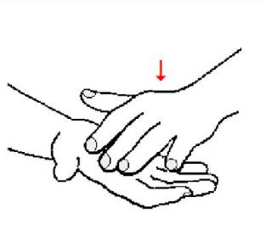
«Бубен»
«В бубен весело играем,
По ладошке ударяем.
Там-там-там. Там. Там. Там.
Там-там-там. Там. Там. Там»
«Бубен» – танцевальное движение для рук.
Правая рука на уровне груди.
Ладонь раскрыта.
Хлопки ладонью одной руки о неподвижную раскрытую ладонь другой.

Slide 4
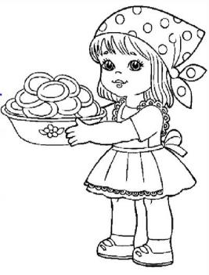
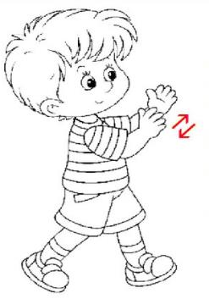
«Оладушки»
«Ладушки – ладушки,
Мы печём оладушки.
Ладушки – ладушки.
Хороши оладушки.
Ладушки – ладушки,
Кушайте оладушки»
«Оладушки» – танцевальное движение для рук.
Руки согнуты в локтях, хлопки мягкие, плавные.
Ладони двигаются перед грудью навстречу одна другой.

Slide 5
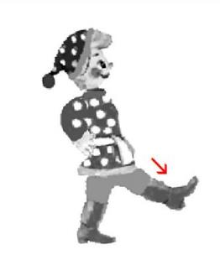
«Петрушка»
«Вот Петрушка,
Весёлая игрушка.
Прыжки начинает,
Ноги в коленях не сгибает»
Поочерёдное выбрасывание ног вперёд в прыжке – движение для ног.
Ладони рук на талии, большие пальцы сзади, остальные - впереди.
Плечи и локти слегка отведены назад.
Прыжок, во время прыжка, вытянуть прямую правую ногу вперёд, невысоко от пола.
Завершая прыжок, ноги вместе.
Прыжок, во время прыжка, вытянуть прямую левую ногу вперёд, невысоко от пола.
Завершая прыжок, ноги вместе.
Движение выполняется в быстром темпе.

Slide 6
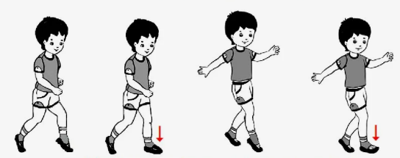
«Артисты цирка»
«Цирковое представление начинаем,
Артистов цирка приглашаем.
Легко, пружиня шаг,
Артисты по арене шагают.
Об осанке не забывают»
Пружинящий шаг – танцевальный шаг.
Лёгкий пружинящий шаг с продвижением вперёд на всю ступню.
Выполнятся на пружинистой стопе, как бы покачиваясь вверх-вниз.
Правую ногу ставим на носок, затем опускаем на всю ступню.
Левую ногу ставим на носок, затем опускаем на всю ступню.

Slide 7
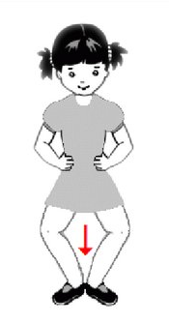
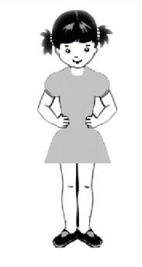
«Пружинка»
«Мы коленочки сгибаем
И пружинку выполняем.
Раз – два, раз – два,
Начинается игра.
За осанкой следи,
Спинку прямо ты держи»
Пружинка – танцевальное движение.
Ладони рук на талии, большие пальцы сзади, остальные-впереди.
Плечи и локти слегка отведены назад.
Пружинящие сгибание и выпрямление колен без остановки (как бы покачивание на пружинках).
В двухдольном размере музыки на «раз» слегка присесть и немного развести колени в стороны, на «и»-возвратить ноги в исходное положение и так далее.

Slide 8
Задание
Попросите ребенка повторить каждое движение несколько раз.
Желаю удачи в выполнении!

